Slide 1
www.naklo.kujawsko-pomorska.policja.gov.pl
INFORMACJA
KOMENDANTA KOMISARIATU POLICJI
w MROCZY
O STANIE
BEZPIECZEŃSTWA
I PORZĄDKU PUBLICZNEGO
NA TERENIE DZIAŁANIA KOMISARIATU POLICJI
W MROCZY
w 2024 ROKU

Slide 2
Struktura organizacyjna jednostki
Komendant Komisariatu
Zespół Kryminalny
(4 policjantów)
Sekretariat
(1 pracownik cywilny)
pracownik adm. gosp.
(1 osoba 0,45 etatu)
Ogniwo Prewencji
(kierownik ogniwa)
Zespół Dzielnicowych
(3 policjantów)
Zespół Patrolowo Interwencyjny
(5 policjantów)
Jednoosobowe stanowisko ds. wykroczeń
(1 policjant)
Posterunek Policji w Sadkach
Kierownik Posterunku
Zespół ds. Prewencji
2 dzielnicowych
4 policjantów patrolowo interwencyjnych
pracownik adm. gosporczy
(1 osoba 0,2 etatu)

Slide 3
Stan etatowy w Komendzie Powiatowej Policji w Nakle nad Notecią.
jednostka | stan etatowy | wakaty | % wakat do ilości etatów
KPP Nakło nad Notecią KP Mrocza | 170 15 | 30 3 | 17,64% 20%
Komenda Powiatowa Policji w Nakle nad Notecią jest drugą najbardziej dotkniętą wakatami jednostką w garnizonie kujawsko-pomorskim.

Slide 4
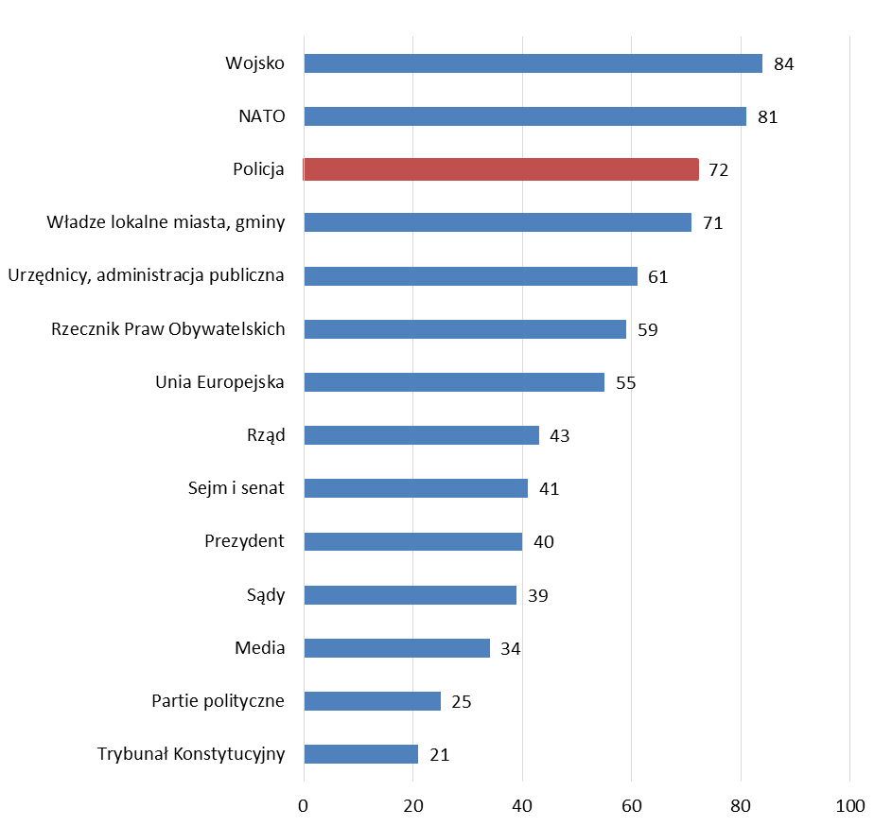
Poczucie bezpieczeństwa Polaków Czy ogólnie rzecz biorąc ma Pan(i) zaufanie czy też nie ma Pan(i) zaufania do wymienionych instytucji?
Źródło: CBOS, Luty / kwiecień 2024 r., N=1079.

Slide 5
PRZESTĘPSTWA OGÓŁEM postępowania STWIERDZONE w okresie styczeń-grudzień 2024 roku (38010)
5
Źródło: KWP Bydgoszcz

Slide 6
Przestępstwa stwierdzone ogółem
w okresie styczeń - grudzień 2024 roku
www.naklo.kujawsko-pomorska.policja.gov.pl

Slide 7
Przestępstwa ogółem w KP w Mroczy
w latach 2023 - 2024 – ilość postępowań wszczętych
www.naklo.kujawsko-pomorska.policja.gov.pl

Slide 8
www.naklo.kujawsko-pomorska.policja.gov.pl
Przestępstwa ogółem w KP Mrocza
w latach 2023 - 2024– wskaźnik wykrywalności (%)

Slide 9
www naklo.kujawsko-pomorska.policja.gov.pl
Przestępstwa kryminalne w KP Mrocza
w latach 2023 - 2024 – ilość postępowań wszczętych

Slide 10
www.naklo.kujawsko-pomorska.policja.gov.pl
Przestępstwa kryminalne w KP Mrocza
w latach 2023 - 2024 – wskaźnik wykrywalności (%)

Slide 11
Wszczęte przestępstwa w kategorii 17 x 7
w okresie styczeń - grudzień 2024 roku
www.naklo.kujawsko-pomorska.policja.gov.pl

Slide 12
www.naklo.kujawsko-pomorska.policja.gov.pl
Przestępstwa 17 x 7 w KP Mrocza
w latach 2023 - 2024 – ilość postępowań wszczętych

Slide 13
www.naklo.kujawsko-pomorska.policja.gov.pl
Przestępstwa 17 x 7 w KP Mrocza
w latach 2023 - 2024 – wskaźnik wykrywalności (%)

Slide 14
www.naklo.kujawsko-pomorska.policja.gov.pl
Bójka i pobicie w KP w Mroczy
w latach 2023 - 2024 – ilość postępowań wszczętych
BRAK

Slide 15
www.naklo.kujawsko-pomorska.policja.gov.pl
Kradzież cudzej rzeczy w KP Mrocza
w latach 2023 - 2024 – ilość postępowań wszczętych

Slide 16
www.naklo.kujawsko-pomorska.policja.gov.pl
Kradzież cudzej rzeczy w KP w Mroczy
w latach 2023 - 2024 – wskaźnik wykrywalności (%)

Slide 17
www.naklo.kujawsko-pomorska.policja.gov.pl
Kradzież samochodu w KP w Mroczy
w latach 2023 - 2024 – ilość postępowań wszczętych
BRAK

Slide 18
www naklo.kujawsko-pomorska.policja.gov.pl
Kradzież z włamaniem w KP w Mroczy w latach 2023 - 2024 – ilość postępowań wszczętych

Slide 19
www.naklo.kujawsko-pomorska.policja.gov.pl
Kradzież z włamaniem w KP w Mroczy
w latach 2023 - 2024 – wskaźnik wykrywalności (%)

Slide 20
www.naklo.kujawsko-pomorska.policja.gov.pl
Rozboje, kradzieże rozbójnicze i wymuszenia w KP w Mroczy
w latach 2023 - 2024 – ilość postępowań wszczętych
BRAK

Slide 21
www.naklo.kujawsko-pomorska.policja.gov.pl
Uszkodzenie rzeczy w KP w Mroczy
w latach 2023 - 2024 – ilość postępowań wszczętych

Slide 22
www.naklo.kujawsko-pomorska.policja.gov.pl
Uszkodzenie rzeczy w KP w Mroczy
w latach 2023 - 2024 – wskaźnik wykrywalności (%)

Slide 23
www.naklo.kujawsko-pomorska.policja.gov.pl
Uszczerbek na zdrowiu w KP w Mroczy
w latach 2023 - 2024 – ilość postępowań wszczętych

Slide 24
www.naklo.kujawsko-pomorska.policja.gov.pl
Uszczerbek na zdrowiu w KP w Mroczy
w latach 2023 - 2024 – wskaźnik wykrywalności (%)

Slide 25
www.naklo.kujawsko-pomorska.policja.gov.pl
Przestępstwa o charakterze gospodarczym w KP w Mroczy
w latach 2023 - 2024 – ilość postępowań wszczętych

Slide 26
www.naklo.kujawsko-pomorska.policja.gov.pl
Przestępstwa o charakterze gospodarczym w KP w Mroczy
w latach 2023 - 2024 – wskaźnik wykrywalności (%)

Slide 27
www.naklo.kujawsko-pomorska.policja.gov.pl
Przestępstwa korupcyjne w KP w Mroczy
w latach 2023 - 2024 – ilość postępowań wszczętych
BRAK

Slide 28
Brak znamion przestępstwa w postępowaniach (pełny katalog przestępstw)
Okres styczeń - grudzień 2024 roku
www.naklo.kujawsko-pomorska.policja.gov.pl

Slide 29
www.naklo.kujawsko-pomorska.policja.gov.pl
PRIORYTETY
KOMENDANTA GŁÓWNEGO POLICJI
styczeń - grudzień 2024 roku

Slide 30
Zabezpieczone narkotyki przez KPP w Nakle nad Notecią
Miernik nr 2 KGP
www.naklo.kujawsko-pomorska.policja.gov.pl
JEDNOSTKI | narkotyki zabezpieczone ogółem w okresie 01 stycznia 2024 do 31 grudnia 2024 (w gramach) | procentowy stopień realizacji oczekiwanego progu
KPP Nakło nad Notecią | 62221,7 | 1122,93%
W analizowanym okresie policjanci garnizonu kujawsko-pomorskiego zabezpieczyli 311797,4 grama narkotyków,
co daje 198,60 % założonego celu.

Slide 31
Miernik nr 3 KGP
www.naklo.kujawsko-pomorska.policja.gov.pl
Zabezpieczenie majątkowe w postępowaniach prowadzonych za okres styczeń-grudzień 2024 MIERNIK nr 3
JEDNOSTKA | Wartość oczekiwana ok. | Wartość zabezpieczenia SESPOL | % poziom realizacji miernika nr 4 12/12=100%
KPP Nakło nad Notecią KP Mrocza | 848.566 80000 | 1.812.540 113.650 | 213,6% 142%
RAZEM woj. kuj.pom. | 26.487.394 | 31.492.493 | 118,9%

Slide 32
www.naklo.kujawsko-pomorska.policja.gov.pl
Przestępstwa: z Ustawy o Narkomanii
w okresie styczeń - grudzień 2024 roku
W 2024r. na terenie działania KP w Mroczy stwierdzono 48 przestępstw z Ustawy o narkomanii

Slide 33
www.naklo.kujawsko-pomorska.policja.gov.pl
PION PREWENCJI

Slide 34
W każdym dniu 2024 roku średnio:
skierowano do służby patrolowej i obchodowej 31 policjantów oraz 6 policjantów RD
przeprowadzono 81 badań trzeźwości
przeprowadzono 28 interwencji
legitymowano 86 osób

Slide 35
Liczba interwencji przeprowadzonych przez funkcjonariuszy z Komisariatu Policji w Mroczy w 2024 roku
Ilość Interwencji | 2023 rok | 2024 rok
domowe | 24 | 11
publiczne i inne | 1110 | 942
razem | 1134 | 953

Slide 36
Ilość wykroczeń ujawnionych przez funkcjonariuszy z Komisariatu Policji w Mroczy w 2024 roku
Rodzaj środka prawnego | 2023 rok | 2024 rok
Mandaty karne | 569 | 341
Pouczenia | 1522 | 1013
Inne postępowania | 83 | 63
RAZEM | 2174 | 1417

Slide 37
Liczba postępowań w sprawach o wykroczenia zaistniałych na terenie działania Komisariatu Policji w Mroczy
www.naklo.kujawsko-pomorska.policja.gov.pl
 | 2023 rok | 2024 rok
Ilość popełnionych wykroczeń | 2174 | 1417
Ukarano mandatem karnym kredytowanym | 569 | 341
Skierowano wniosek o ukaranie do Sądu Rejonowego | 72 | 63
Odstąpiono od skierowania wniosku o ukaranie | 56 | 61

Slide 38
Działania na rzecz poprawy bezpieczeństwa w ruchu drogowym na terenie KPP Nakło w 2024 r.
www.naklo.kujawsko-pomorska.policja.gov.pl
Nadzór nad bezpieczeństwem w ruchu drogowym na terenie działania Komendy Powiatowej Policji w Nakle nad Notecią sprawują głównie policjanci Referatu Ruchu Drogowego.
Policjanci biorą udział w wielu planowanych działaniach na drogach powiatu nakielskiego:
Niechroniony uczestnik ruchu drogowego Jednośladem bezpiecznie do celu
Bezpieczna droga do szkoły Bezpieczny weekend
Świeć Przykładem Bezpieczny pieszy
Twoje światła - Nasze bezpieczeństwo Trzeźwy kierujący (Trzeźwy poranek)
Plan poprawy bezpieczeństwa pieszych Motocykliczni
Bezpieczne ferie, wakacje Andrzejki
Truck & Bus Prędkość i wyprzedzanie
Telefony Kaskadowy pomiar prędkości
Wszystkich Świętych Prędkość

Slide 39
Zestawienie ilości zdarzeń drogowych zaistniałych na terenie powiatu nakielskiego
www.naklo.kujawsko-pomorska.policja.gov.pl
Gmina | Zdarzenia |  | Wypadki |  | Zabici |  | Ranni |  | Kolizje
 | 2023 | 2024 | 2023 | 2024 | 2023 | 2024 | 2023 | 2024 | 2023 | 2024
Nakło nad Notecią | 376 | 445 | 19 | 16 | 2 | 2 | 18 | 19 | 357 | 429
Szubin | 224 | 262 | 11 | 14 | 1 | 1 | 19 | 19 | 213 | 248
Kcynia | 74 | 106 | 2 | 3 | 0 | 2 | 4 | 2 | 72 | 103
Mrocza | 58 | 85 | 5 | 2 | 0 | 0 | 5 | 2 | 53 | 83
Sadki | 73 | 77 | 6 | 5 | 0 | 1 | 8 | 11 | 67 | 72
Suma | 805 | 975 | 43 | 40 | 3 | 6 | 54 | 53 | 762 | 935

Slide 40
Liczba zdarzeń drogowych na głównych ciągach komunikacyjnych powiatu
Droga | Łączna liczba zdarzeń | Liczba kolizji | Liczba wypadków | Liczba rannych | Liczba zabitych
K10 | 101 | 94 | 7 | 10 | 1
S5 | 46 | 45 | 1 | 1 | 0
W241 | 110 | 107 | 3 | 3 | 1
W243 | 13 | 13 | 0 | 0 | 0
W246 | 74 | 66 | 8 | 11 | 1
W247 | 44 | 43 | 1 | 1 | 1

Slide 41
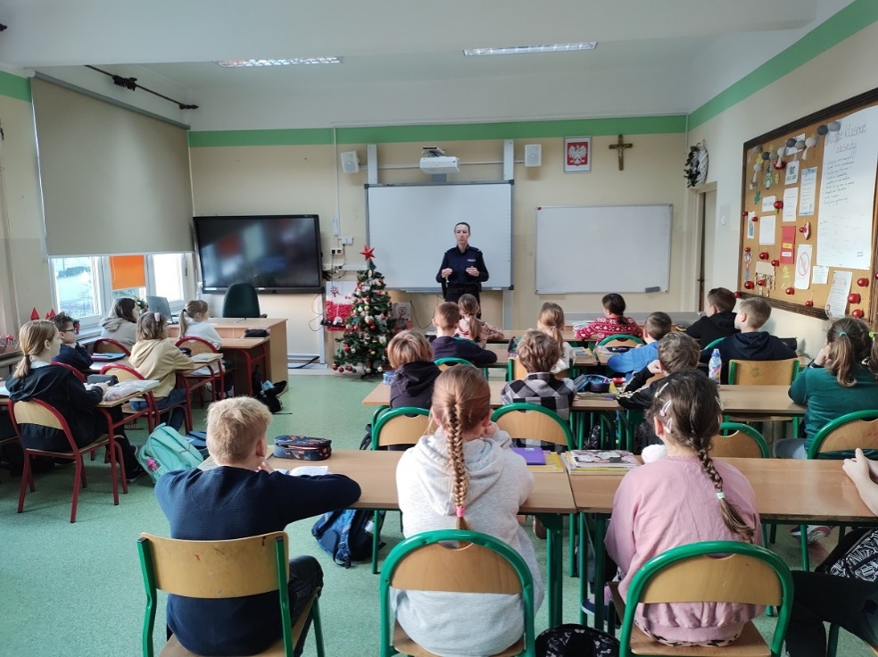
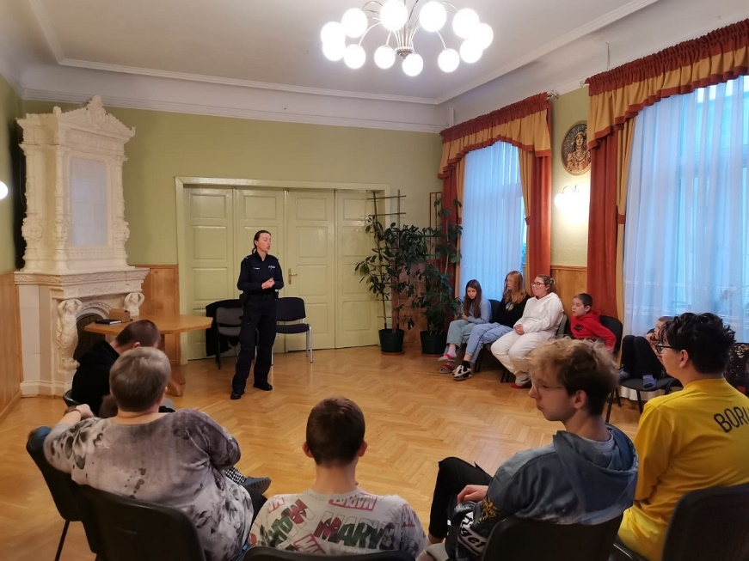
Bezpieczne ferie
Mundurowi rozmawiają z dziećmi i młodzieżą, o tym jak bezpiecznie spędzić ferie.
Omówiono zasady bezpieczeństwa podczas zabaw na świeżym powietrzu.
Funkcjonariusze zwracali uwagę na właściwe korzystanie z Internetu oraz zagrożenia wynikające z podawania w sieci swoich danych osobom nieznajomym.

Slide 42
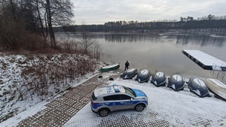
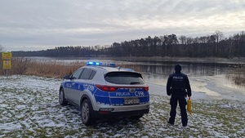
Bezpieczne ferie
Zamarznięte stawy i jeziora chętnie odwiedzają dzieci i młodzież. Wchodzenie na tafle jest dość ryzykowne i niebezpieczne, dlatego o bezpieczeństwo osób, które decydują się korzystać z zamarzniętych akwenów dbają policjanci.

Slide 43
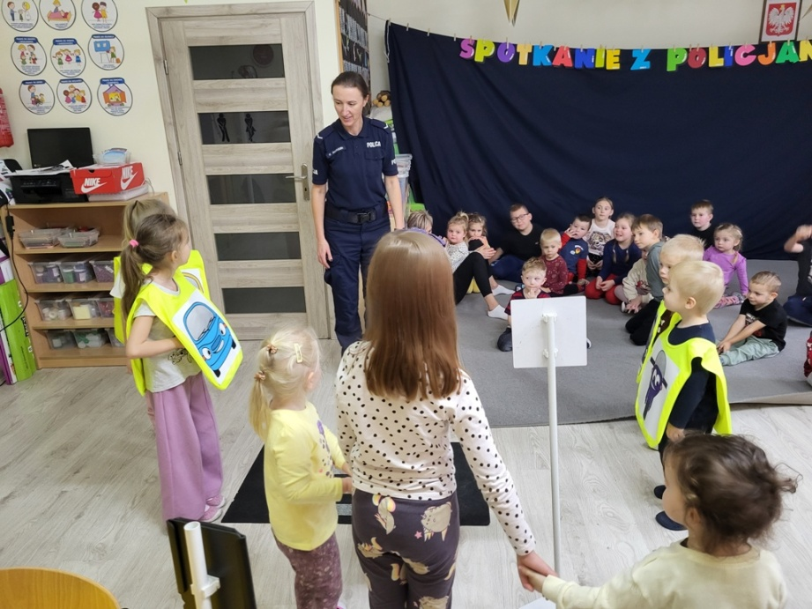
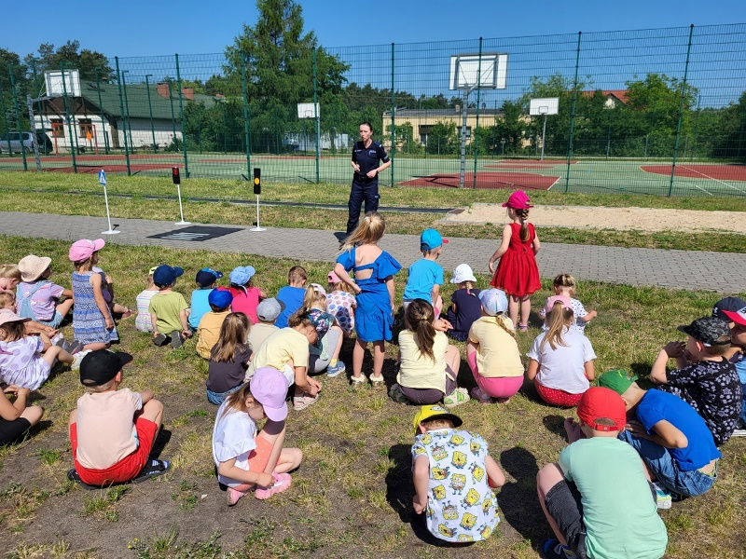
Policyjna profilaktyka dla przedszkolaków

Slide 44
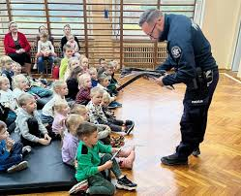
Spotkania dzielnicowych z uczniami

Slide 45
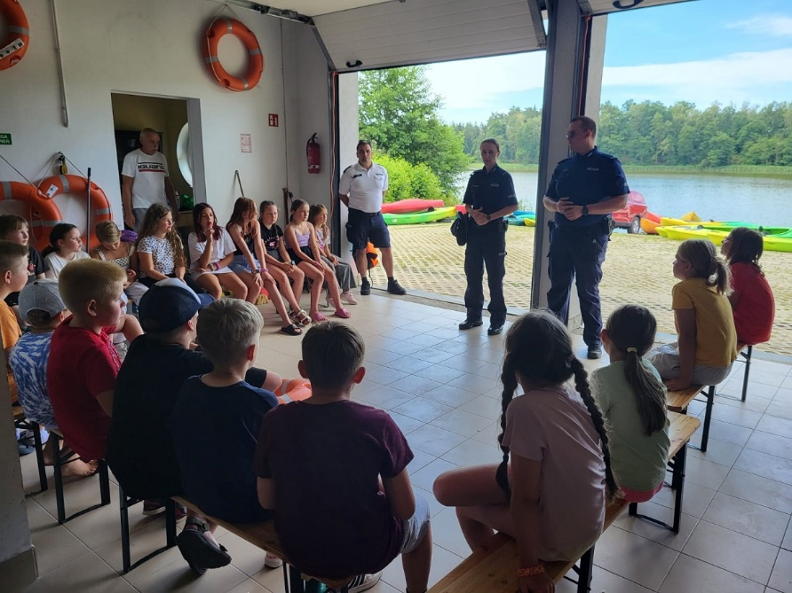
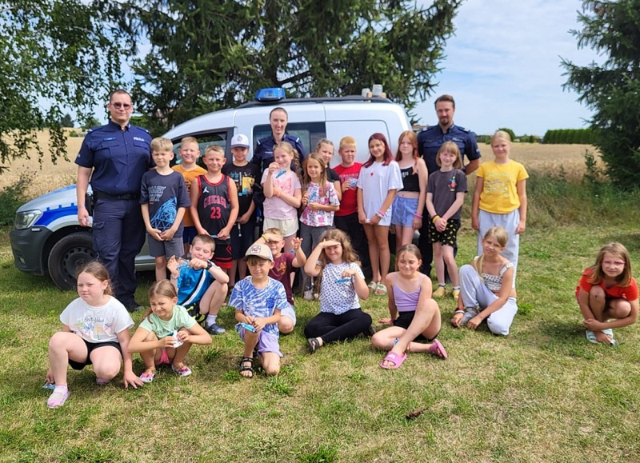
„Bezpieczne wakacje 2024”

Slide 46
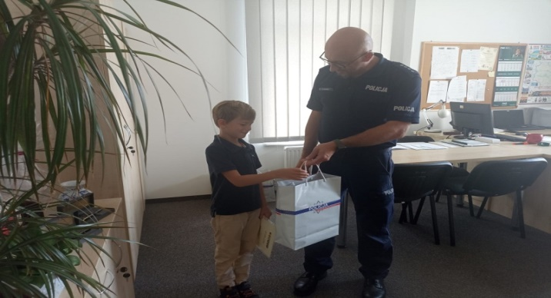
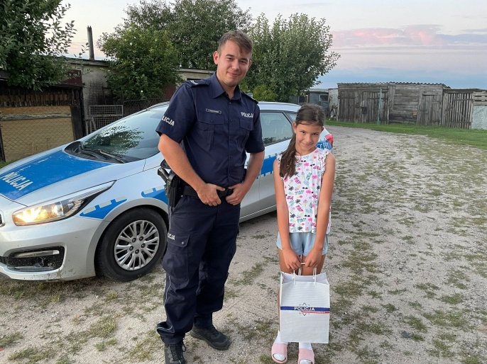
Konkursy zorganizowane przez KPP Nakło nad Notecią
XVIII Powiatowy Konkurs Wiedzy o Profilaktyce Uzależnień
Konkurs plastyczny „Odchodzę od komputera i za bezpieczną zabawę się zabieram”
,,Wakacyjna krzyżówka z nakielską Policją”
VIII Fotograficzny Konkurs Profilaktyczny „Bliżej pasji, dalej od uzależnień”

Slide 47
Ilość osób osadzonych w Pomieszczeniach dla Osób Zatrzymanych i Doprowadzonych do Wytrzeźwienia w Komendzie Powiatowej Policji w Nakle nad Notecią
www.naklo.kujawsko-pomorska.policja.gov.pl
Ilość osób osadzonych w Pomieszczeniu dla Osób Zatrzymanych lub Doprowadzonych do Wytrzeźwienia
rok | Ogółem zatrzymani | Zatrzymanych do sprawy | Zatrzymanych na polecenie Sądu i Prokuratury | Zatrzymanych prewencyjnie | Doprowadzonych do wytrzeźwienia
2024 | 534 | 248 | 109 | 40 | 137 (mężczyzn-127, kobiet-10)
2023 | 553 | 240 | 124 | 67 | 122 (mężczyzn-109, kobiet-13)

Slide 48
Rady dla rodziców i dzieci publikowane w mediach
Na stronie KPP Nakło oraz w lokalnych mediach publikowano komunikaty dotyczące:
bezpieczeństwa podczas wakacji,
bezpieczeństwa podczas ferii,
bezpiecznego korzystania z dróg,
wyposażania się w elementy odblaskowe,
bezpiecznych zachowań w szkole, podczas zabawy,
zachowania względem nieznajomych,
najpopularniejszych metod oszustw,
bezpiecznego spędzenia Sylwestra.
W ciągu roku na stronie internetowej KPP Nakło nad Notecią oficer prasowy zamieścił 292 artykuły.

Slide 49
DZIĘKUJĘ ZA UWAGĘ

